Slide 1
Kademlia DHT
Projektarbeit
Moritz Göckel

Slide 2
Ziel dieser Arbeit
Verstehen von DHTs anhand einer Implementierung

Slide 3
Wählen einer DHT

Slide 4
Wählen einer DHT
Kademlia
  Neuste DHT
Chord
  Einfach
  Oft verwendet
CAN
  Schlechtere “look-up” Komplexität
  Effizient unter Churn
Pastry
  Topology aware
Tapestry
  Komplexer als Pastry

Slide 5
Wählen einer DHT
Kademlia
  Neuste DHT
Chord
  Einfach
  Oft verwendet
CAN
  Schlechtere “look-up” Komplexität
  Effizient unter Churn
Pastry
  Topology aware
Tapestry
  Komplexer als Pastry

Slide 6
Architektur

Slide 7
Technologie
Sprache: Java
  Weit verbreitete Nutzung
  Mächtige Netzwerk-Bibliotheken
  Einfache Verwendung
Kommunikation: Java RPC
  Einfache Verwendung
  Gut integriert in Java
Architektur
Zwei Operationsmodi für die Kommunikation:
  Innerhalb des Prozesses für die Benchmarks
  Über das Netzwerk für den Live-Betrieb

Slide 8
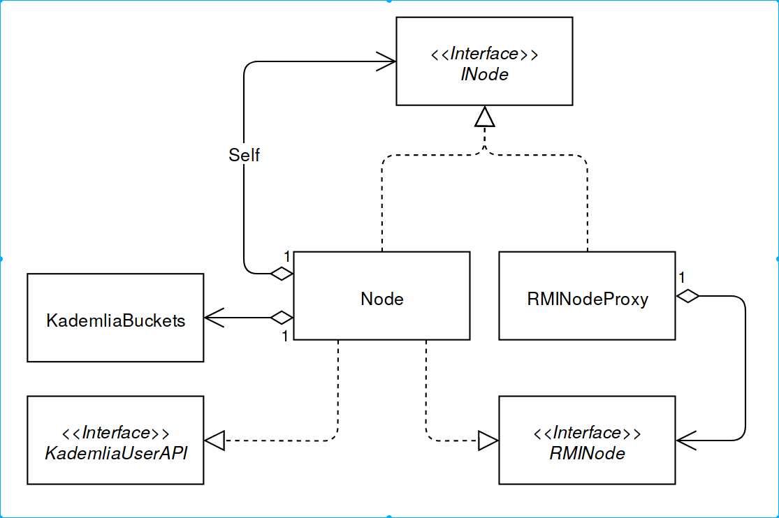

Slide 9
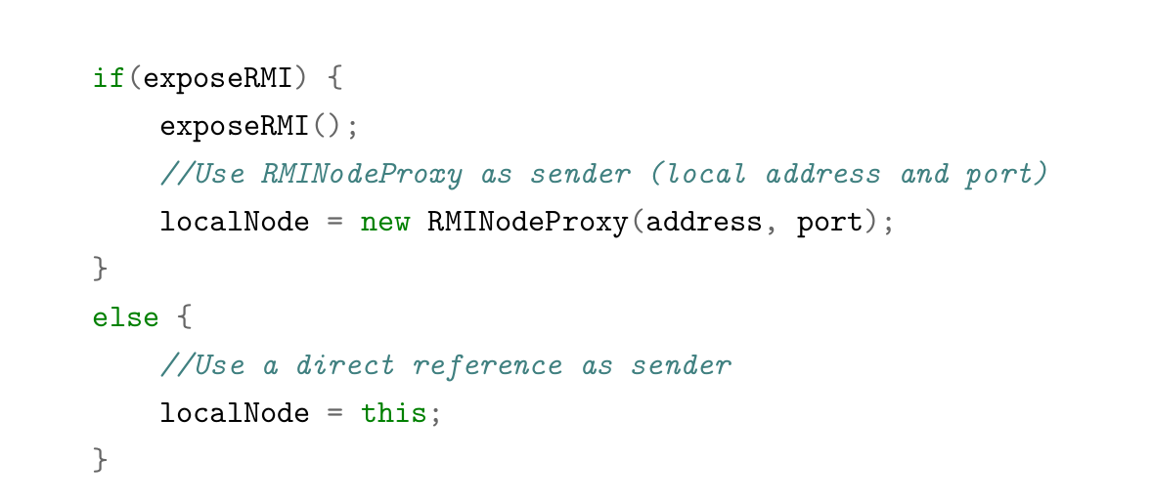

Slide 10
Churn-Tests

Slide 11
Erster Churn-Test
Setze Wert x auf n Nodes
Entferne n - 1 Nodes
Suche x um zu validieren, dass x immer noch verfügbar ist
Zweiter Churn-Test
Entferne zufällige Nodes
Füge Nodes dem Netzwerk hinzu
Wiederhole 100 Mal
Speichere und suche Werte auf zufälligen Nodes um die Integrität des Netzwerkes zu evaluieren

Slide 12
Performanz-Tests

Slide 13
Generiere ein Netzwerk
Erstelle einen neuen Node
Verbinde ihn mit einem zufälligen Node im Netzwerk
Wiederhole n Mal
Performanz-Test
Generiere einen zufälligen Wert x
Lasse einen zufälligen Node x im Netzwerk speichern
Suche x von einem zufälligen Node
Wiederhole 3000 Mal

Slide 14
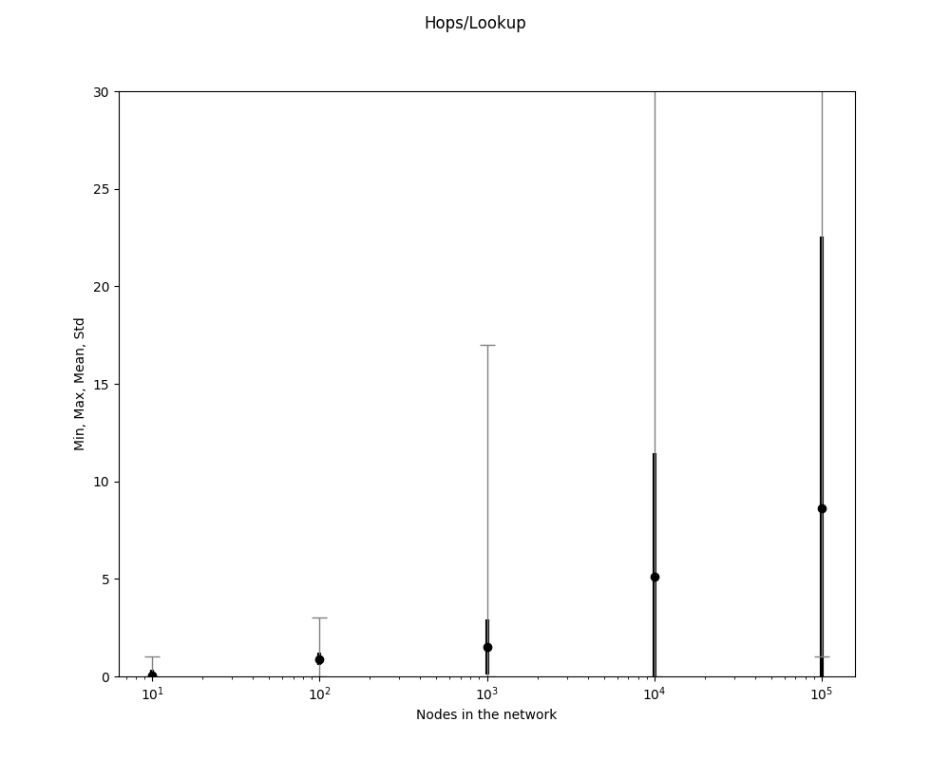
Hops / Lookup

Slide 15
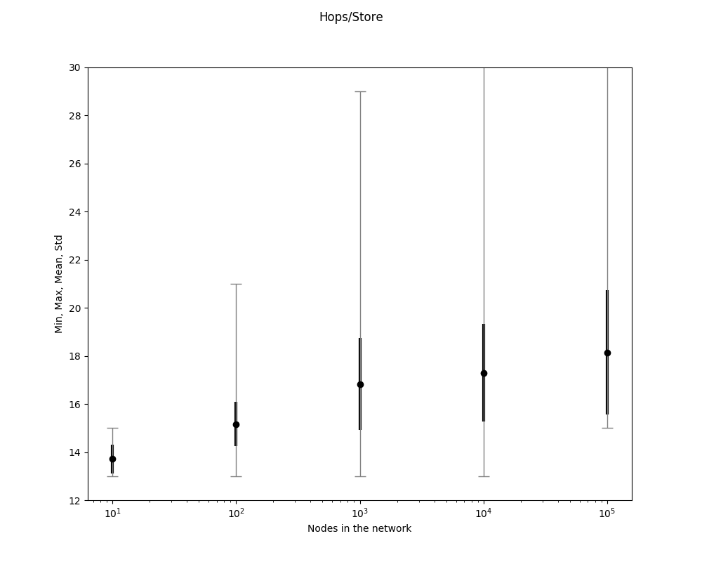
Hops / Store

Slide 16
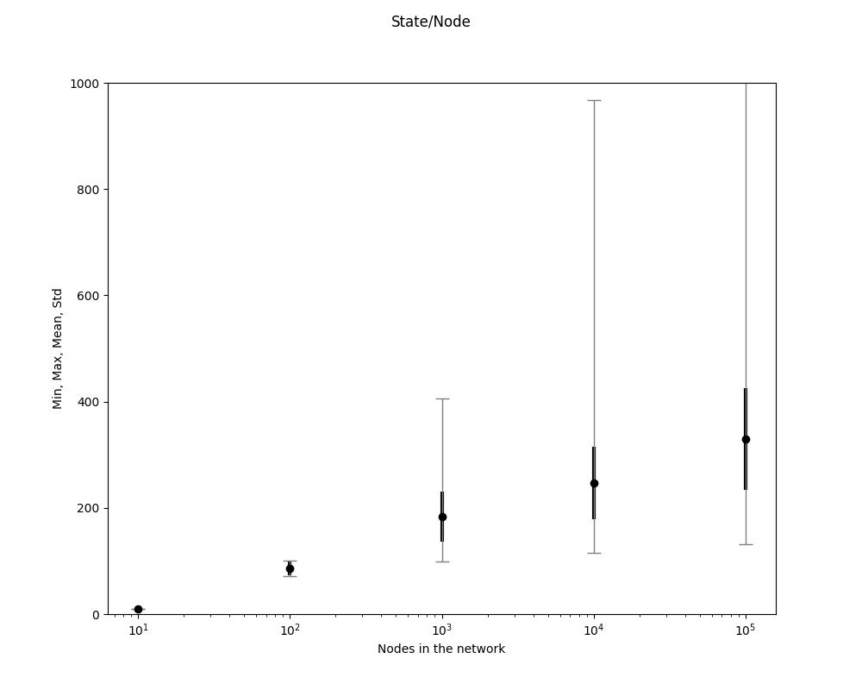
State / Node

Slide 17
Fazit / Ausblick

Slide 18
Nicht implementiert in dieser Arbeit
Parallel lookup
Caching
Kommunikation via UDP
Topology awareness
Erreicht in dieser Arbeit
Verstehen der Prinzipien von DHTs durch lesen der Papers
Detailliertes Verständnis von Kademlia
Implementierung von Kademlia
Churn- und Performanz-Tests durchgeführt
Dokumentation des Prozesses und der Ergebnisse

Slide 19
Danke

